Slide 1
Семья – основа человечества.
Щербакова Е.В.
МАОУ СОШ № 2
Г.Реж

Slide 2
Цели:
Формирование понимания учащимися роли семьи в обществе, осознание себя продолжателями традиций предков.
Воспитание уважительного отношения к нравственным ценностям своей семьи.
Воспитание чувств любви и гордости за свою семью, уважения к родителям.

Slide 3
Несущие в себе любовь... и есть истинные спасители человечества! В. Тендряков

Slide 4
Семья — начало человечества
С чего начинается человечество? Этот отнюдь не риторический вопрос столь же стар, как мир, названный Антуаном де Сент-Экзюпери «Планетой людей». Может быть, этот мир начинается с со­здания орудий, которыми пользовались наши далекие предки.

Slide 5
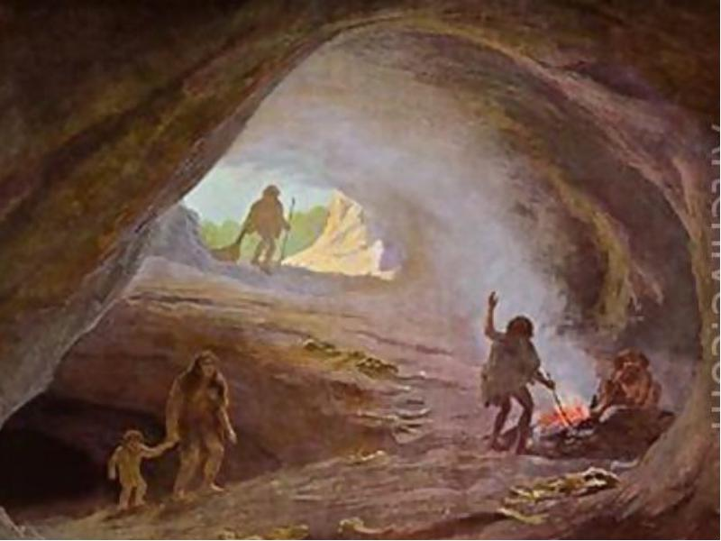
Или, как об этом пишут
многие философы и
антропологи, с зажженного
в пещере огня, который
казался даром богов.
А быть может, человечество
начинается с наскальных
изображений, с помощью
которых первые
люди на земле
делились горестями
и радостями своей жизни...

Slide 6
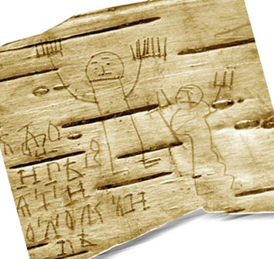
За каждым из этих ответов проступает своя историческая и психологическая правда.
Но вот передо мной послание, написанное на берестяной грамоте сравнительно недавно — всего-навсего в XV веке:

Slide 7
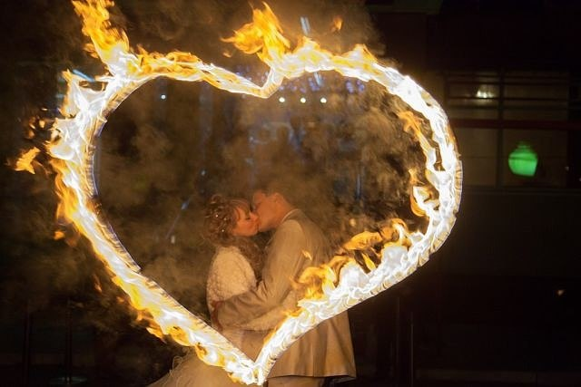
«Пусть разгорится сердце твое, и тело твое, и душа твоя до меня, и до тела моего, и до виду до моего».

Slide 8
С любви... С любви начинается человечество. И с любви зарождается родство человеческое, а не только человеческий род. И в любви происходит переплетение сердец, названное семьей.

Slide 9
Неслучайно на Руси когда-то
бытовало выражение «супружество как дружество». Порой жаль, что слово
«супружество» утрачивает в нашей памяти этот поразительный смысл союза
двух людей.

Slide 10
Ведь именно в семье как дружестве осуществляется таинство, благодаря которому Он и Она становятся Родителями, чтобы продолжить свою любовь друг к другу в детях.

Slide 11
Задумывались ли вы когда-нибудь о том, что
подлинные родительские отношения в семье и есть источник бессмертия
любви друг к другу, воплощаемой в детях?

Slide 12
Для того чтобы эта любовь не погасла, мы должны осознать и принять важную истину: родительство — самая трудная из профессий на Планете людей. Суть этой профессии — выращивание человечности. Восхождение ребенка к человечности начинается с любви в семье, которой Он и Она делятся со своим ребенком.

Slide 13
И тем самым ткется незримая ткань связей, объединяющая людей друг с другом. Вот и получается, что человечество начинается с любви... С любви друг к другу... С любви к детям как сынам и дочерям человеческим. С постижения профессии «родительство» как искусства и ремесла выращивания человечности.

Slide 14
И поэтому я говорю: в начале была Семья!
Член-корреспондент Российской академии образования, заведующий кафедрой психологии личности МГУ, профессор А.Г. Асмолов

Slide 15
Порассуждаем?..
О чём этот текст?
Как вы понимаете это слово «семья»?
Из чего складывается семейное счастье?
Какие проблемы можно выделить в этом тексте?

Slide 16
Цитаты
Счастлив тот, кто счастлив у себя дома.
Л.Н.Толстой.
Слово «семья» понятно всем, как слова «мама», «хлеб», «родина». Семья… История идет от слова «семя». Маленькое семя, посаженное с любовью, дает свои всходы. И для того, чтобы семя взошло, нужно жить в любви и согласии. И если ты так будешь жить, у тебя появятся замечательные и нежные плоды – это дети.

Slide 17
Цитаты
Семья – колыбель духовного рождения человека. Многообразие отношений между её членами создаёт благоприятную среду для эмоционального и нравственного формирования человека.
Годы детства - это прежде всего воспитание сердца. В.А. Сухомлинский.

Slide 18
Источники информации:
http://fs00.infourok.ru/images/doc/303/302443/img1.jpg
http://worldrockart.ru/wpcontent/uploads/2014/07/tassilin-addzher-04.jpg
http://hovrashok.com.ua/images/Nov/06/ceeb5775c7ed5ffebbec4c6dbfa6ab8a/1.jpg
http://mikkilan.ru/wpcontent/uploads/2010/08/20100805beresta.jpg
http://cs628531.vk.me/v628531032/5bb8/-EwaP9WH85c.jpg
http://www.sharcompany.ru/upload/iblock/078/svadba_novogireevskoe-_2_.jpg
http://tvkrasnodar.ru/media/k2/items/cache/b3f8a286b21bfd52d3c9b12463d21b53_XL.jpg
http://egiftol.com/wp-content/uploads/2015/05/Parents-and-children.jpeg
http://lib2.podelise.ru/tw_files2/urls_13/72/d-71209/img25.jpg
http://www.golden-news.com/uploads/posts/2014-10/1412752606_2_golden-news.com.jpg
http://samopoznanie.kz/avatars/objects/3-64825_1_6.jpg?1429189172
http://znanija.com/

